Slide 1

ỦY BAN NHÂN DÂN QUẬN LONG BIÊN
TRƯỜNG MẦM NON LONG BIÊN
LĨNH VỰC PHÁT TRIỂN THẨM MỸ
HOẠT ĐỘNG ÂM NHẠC
Đề tài : Dạy hát : Yêu Hà Nội
Nghe hát : Chúng em đến thăm Hồ Gươm
Lứa tuổi : 3 – 4 tuổi
Lớp : Mẫu giáo bé C2
Giáo viên : Lương Thu Thủy

Slide 2
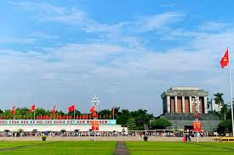
DẠY HÁT
YÊU HÀ NỘI

Slide 3

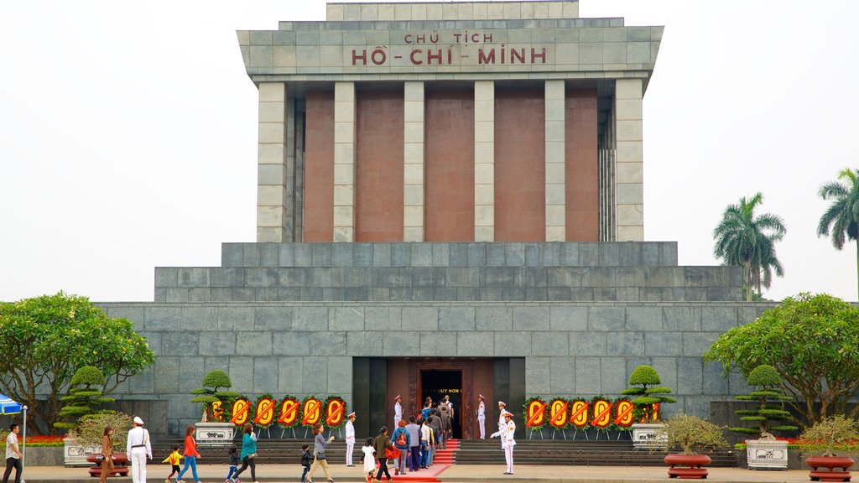
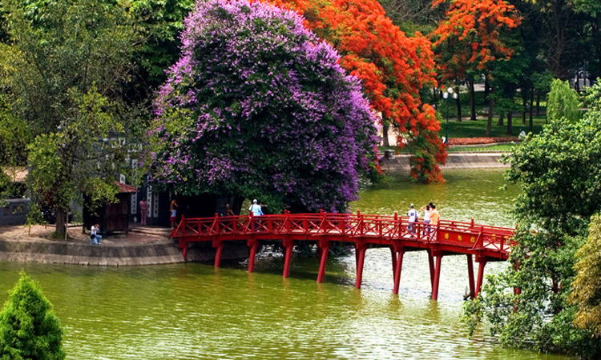
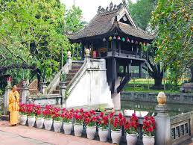

Slide 4
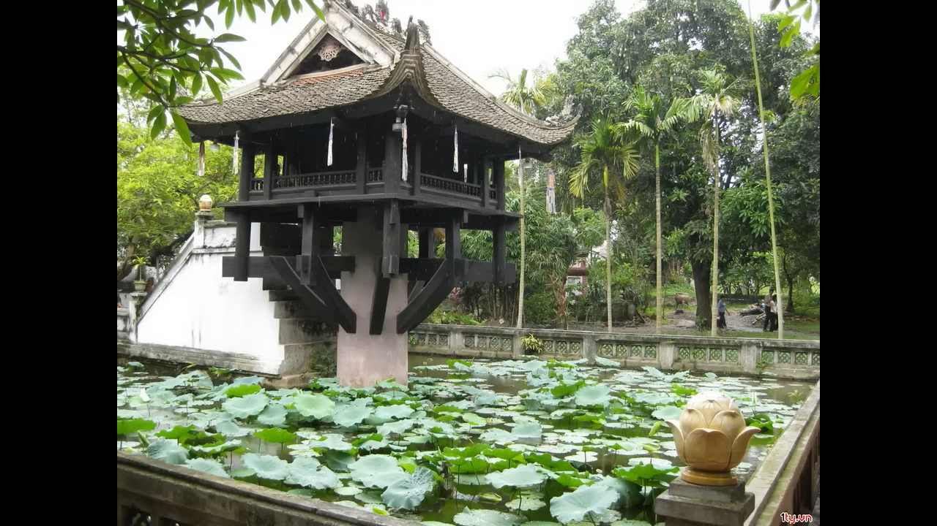

Slide 5
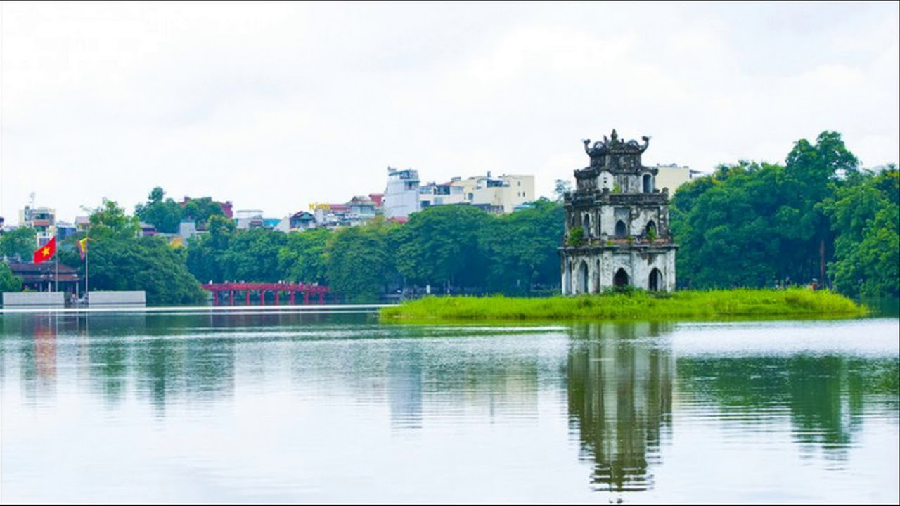

Bài hát có tên là gì ?
Bài hát nói về điều gì ?
Bài hát nói về tình cảm của bạn nhỏ yêu Thủ đô Hà Nội, yêu quê hương, cha mẹ, bạn bè và cô giáo.

Slide 6

NGHE HÁT
CHÚNG EM ĐẾN THĂM HỒ GƯƠM

Slide 7
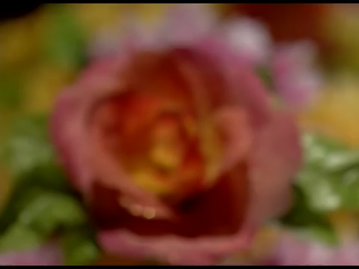

Slide 8

Bài hát có tên là gì ?
Bài hát nói về điều gì ?
Bài hát nói về các bạn được đến thăm quan Hà Nội, được ngắm nhìn vẻ đẹp của Hồ Gươm và các con phố

Slide 9


